Slide 1
AKRAN ZORBALIĞI
VELİ SUNUMU
LİSE

Slide 2
Akran; eşit yaşlarda ortak geçmişleri, yaşantıları, değer yargıları ve sosyal paylaşımları olan bireyler olarak tanımlanmaktadır. Ergenlik döneminde ise akran farklı anlamların yüklendiği bir kavram olarak ortaya çıkar.
Kelime anlamı olarak en bilinen ve yalın hali yaşıt olan akran, ergenlik döneminde; kendisine benzeyen süreçler yaşayan, en iyi anlayan, onayı önemsenen, yakın ilişki kurulan, örnek alınan ve en çok etkilenen kişiyi temsil eder.

Slide 3
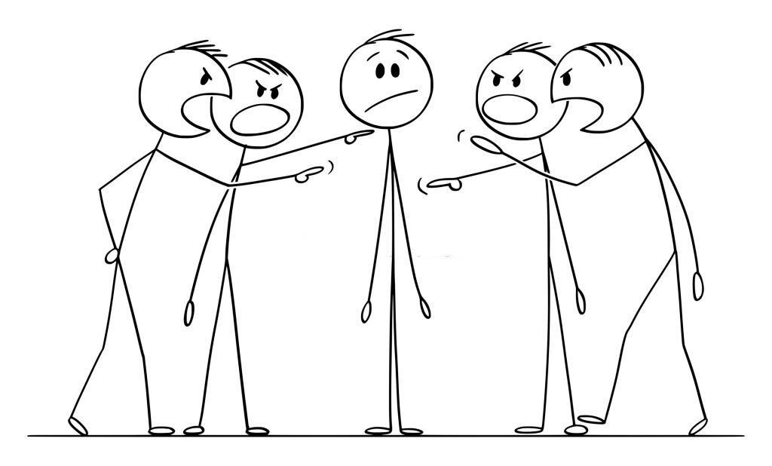
AKRAN ZORBALIĞI NEDİR?
Zorbalık; bir mağdura bir kişi ya da grup tarafından yöneltilen takılma, kızdırma, tehdit etme, vurma gibi doğrudan davranışları içerebileceği gibi, etkinliklere dâhil etmeme, bilinçli şekilde sosyal olarak toplumun ya da bir grubun dışında tutma biçiminde dolaylı da olabilir.
Okullarda sıklıkla karşılaştığımız akran zorbalığı ise bir veya birkaç öğrencinin bir başka öğrenciye karşı yaptığı saldırgan davranışlar’ olarak tanımlanmaktadır.

Slide 4
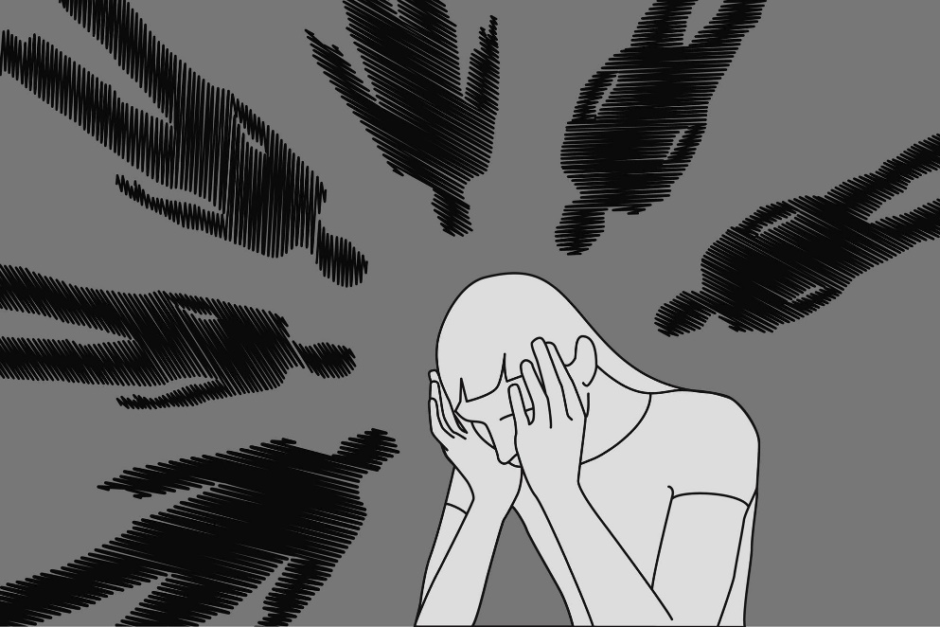
Olweus’a (1993) göre akran zorbalığının 3 temel özelliği vardır:
• Bilinçli ve kasıtlı olarak karşı tarafı incitmeye ve zarar vermeye yönelik olması
• Tekrarlayıcı ve sürekli olması
• Güç dengesizliği olması (zorbalık yapan öğrencinin fiziksel, zihinsel veya yaş olarak daha büyük olması)

Slide 5
AKRAN ZORBALIĞI | AKRAN ÇATIŞMASI
Arkadaşlık ilişkisi yoktur | Arkadaşlık ilişkisi vardır
Güçler arası denge yoktur | Güçler arası denge vardır
Davranışlar sıklıkla tekrarlanır | Arada sırada yaşanır. Çatışma sürekli değildir
Sonuçları kalıcı ve ağırdır | Sonuçları ciddi değildir
Pişmanlık ve sorumluluk alma yoktur. | Pişmanlık ve sorumluluk alma vardır
Problem çözülmeye çalışılmaz | Taraflar problemi çözmeye çalışır
Eşit duygusal tepki yoktur. Sadece zorbalığa maruz kalanın yaşadığı olumsuz duygusal tepki vardır. | Taraflar arasında eşit duygusal tepki vardır.

Slide 6
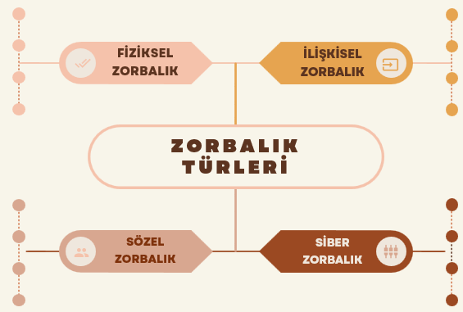
Akran Zorbalığının Türleri
Doğrudan zorbalık: Fiziksel ve sözel zorbalık
• Direkt ve açık olarak karşıdaki kişi üzerindeki güç, statü ve hakimiyet gösterme isteğidir.
• Kişiye yönelik açık saldırı içerir.
• Zorbalığa maruz kalan kişi zorbanın kim olduğunu bilir.
Dolaylı zorbalık: İlişkisel ve siber zorbalık
• Amaç kişinin içinde bulunduğu sosyal ilişkileri etkilemektir.
• Kişiye karşı dolaylı olarak saldırı içerir.
• Üçüncü kişiler yoluyla yapılabilir.
• Zorbalığa maruz kalan kişi zorbanın kim olduğunu bilmeyebilir.

Slide 7
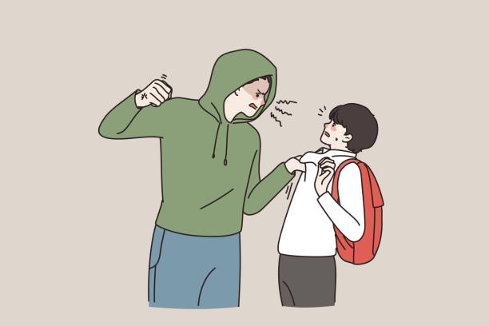
Fiziksel Zorbalık
Fiziksel zorbalık: Öğrenciye yönelik yapılan ve fiziksel güç içeren davranışlardır.
• Tekme atmak
• Tokat atmak
• Yumruklamak
• Çelme takmak
• Vurmak
• İtmek
• Tükürmek
• Boğazını sıkmak
• Kulağını/kolunu çekmek
• Sandalyesini altından çekmek
• Eşyalarına zarar vermek, eşyalarını çalmak
• Haraç almak, harçlığını almak
• Sınıfa/tuvalete kilitlemek
• Tuvaletin kapısını izinsiz açmak
• Uygunsuz el hareketleri yapmak
• Okul çıkışında darp etmek
Diğer zorbalık türlerine kıyasla öğretmenler/öğrenciler tarafından kolaylıkla tespit edilir.
Zorba öğrencinin yaşı ve kuvveti arttıkça verilen zarar daha büyük boyutlara ulaşabilmektedir.

Slide 8
Sözel Zorbalık
Sözel zorbalık: Öğrenciye veya ailesine yönelik olarak yapılan olumsuz yargılar, atıflar veya sözel davranışlardır.
• İsim/lakap takmak (dombili, ezik, mankafa)
• Hakaret etmek
• Küfürlü konuşmak
• Alay etmek, dalga geçmek
• Küçük düşürücü sözler söylemek
• Bağırmak
• Azarlamak
• Laf ile sataşmak
• Müstehcen/uygunsuz fıkralar anlatmak
• Cinsel içerikli lakap takmak veya sözler söylemek
Okullarda sıklıkla görülmektedir
Sözel zorbalığın öğretmenler/öğrenciler tarafından fark edilmesi daha zordur.

Slide 9
İlişkisel Zorbalık
İlişkisel zorbalık: Öğrencinin sosyal ilişkilerine zarar vermeyi hedefleyen davranışlardır.
• Görmezden gelmek
• Küsmek
• Kıskandırmak
• Taklit etmek
• Kıs kıs gülmek
• Tehdit etmek
• Okul dışı aktivitelere dahil etmemek
• Hakkında dedikodu yapmak ve yaymak
• Asılsız söylentiler yaymak
• Sırlarını ortaya çıkarmak
• Arkadaş grubundan dışlamak, soyutlamak
• Yanına oturmasını istememek
• Toplum içinde utandırmak veya küçük düşürmek
• Jest ve mimikler ile istenmediğini hissettirmek

Slide 10
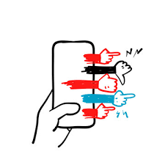
Siber Zorbalık
Siber zorbalık: Teknolojinin gelişmesi ile birlikte hayatımıza giren bilgisayar ve cep telefonlarını kullanarak yapılan davranışlardır.
• Kişiden habersiz onun bilgilerini kullanarak hesap açmak
• Sosyal medya aracılığıyla uygunsuz içerik paylaşmak
• Sosyal medyada kötü yorumlar yazmak ve hakaret etmek
• Sosyal medya hesaplarından dışlamak
• İzinsiz olarak fotoğrafını/videosunu paylaşmak
• Özel fotoğraflarını ve görüşmelerini başkaları ile paylaşmak
Siber zorbalık olaylarında zorbalık yapanlar anonimdir ve kimliklerini gizleyebilir.
Zorbalık yapanlar hızlı bir şekilde geniş kitlelere ulaşabilir ve haftada 7 gün/24 saat zorbalık yapabilir

Slide 11
AKRAN ZORBALIĞI HAKKINDA
YANLIŞLAR | DOĞRULAR
Bizim okulumuzda zorbalık yoktur | Zorbalık her okul türünde ve kademesinde görülebilir
Zorbalığa maruz kalan çocuk bu olayı ailesine veya öğretmenine anlatır | öğrenciler çoğunlukla utandıkları veya üzüldükleri için bu olayı kimse ile paylaşmaz.
Zorbalığı yetişkinlere anlatmak ‘ispiyonculuk’tur | Zorbalık olaylarını bir yetişkinle paylaşmak sadece olayı bildirmektir. Başkasına yapılan bir suçu paylaşmaktır.
İsim takmak, dalga geçmek bir tür şakalaşmadır. | Karşı tarafı incitmek veya zarar vermek amacıyla yapılan davranışlar şakalaşma değildir.
Öğrenciler zorbalıkla kendi başına baş edebilir | Öğrencilerin zorbalıkla baş etmesi için yetişkinlerin desteğine ihtiyaçları vardır.
Yalnızca erkekler zorbalık yapar. | Kızlar ve erkekler zorbalık yapar, cinsiyete göre zorbalık türleri farklılaşabilir
Bazı öğrenciler doğuştan daha saldırgandır. | Saldırgan davranışlar çevreden de öğrenilebilir ve pekiştirilir.
Bazı öğrenciler adeta zorbalığı davet eder/hak eder. Zorbalığa uğramak o çocuğun suçudur. | Hiçbir öğrenci zorbalığa maruz kalmayı hak etmez. Bu asla onun suçu değildir.

Slide 12
Akran zorbalığı her sınıf düzeyinde görülmektedir. Ancak en yoğun olarak ilkokulun son yıllarında ortaya çıktığı, en çok ortaokul döneminde görüldüğü ve ergenlerin liseye başlaması ile problemin sıklığının azaldığı bulunmuştur.
Akran zorbalığı ile karşılaşma riskinin her öğretim kademesinin ilk yılında daha fazla olduğu bilinmektedir.
Yaşa bağlı olarak zorbalık türü de değişmektedir. Yaş arttıkça fiziksel zorbalık türünde azalma gözlenirken, sözel zorbalık türünde ise artış olduğu tespit edilmiştir. İlkokul yıllarında daha çok fiziksel ve sözel, ortaokul yıllarında daha çok sözel ve ilişkisel, lise yıllarında ise daha çok ilişkisel ve siber zorbalık görülmektedir.
Erkeklerin kızlara kıyasla daha sıklıkla fiziksel zorbalık yaptığı ve maruz kaldığı
Kızların erkeklere kıyasla daha sıklıkla ilişkisel zorbalık yaptığı ve maruz kaldığı Erkeklerin ve kızların ise benzer oranda sözel zorbalık yaptığı ve maruz kaldığı bulunmuştur.

Slide 13
Görüldüğü Yerler
Önleyici müdahale çalışmaları için zorbalık olaylarının okulun hangi alanlarında görüldüğünün tespit edilmesi ve bu alanların güvenli hale getirilmesi önemlidir.
Zorbalık davranışları özellikle yetişkin gözetimi ve denetiminin olmadığı yerlerde daha yaygındır
• Sınıf
• Koridor
• Tuvalet
• Okul bahçesi
• Oyun sahası (basketbol, futbol)
• Kantin
• Yemekhane
• Spor salonu ve soyunma odası
• Atölye ve laboratuvar
• Yangın merdiveni
• Okul servisi veya okul yolu
• Yatakhane ve banyo (yatılı okullarda)

Slide 14
Akran Zorbalığının Rolleri
ZORBALIĞI YAPANLAR
ZORBALIĞA MARUZ KALANLAR
İZLEYİCİLER
HEM ZORBA DAVRANIŞTA BULUNAN
HEM DE ZORBALIĞA MARUZ KALANLAR

Slide 15
Akran Zorbalığında Üç Rol
HEM ZORBA DAVRANIŞTA BULUNAN HEM DE ZORBALIĞA MARUZ KALANLAR
Zaman zaman zorbalık yapan, zaman zaman da başkalarının zorbalığına maruz kalan gruplardır
ZORBALIK YAPANLAR
Kendisinden daha güçsüz
arkadaşlarına zorbaca
davranışlar sergileyen kişilere
zorba denir.
İZLEYİCİLER
Zorbalık olayına şahit olan
kişilere izleyici denir.
ZORBALIĞA MARUZ KALANLAR
Zorba tarafından fiziksel,
sözel, sosyal ya da siber
zorbalığa maruz kalan
kişilere kurban ya da mağdur
denir.

Slide 16
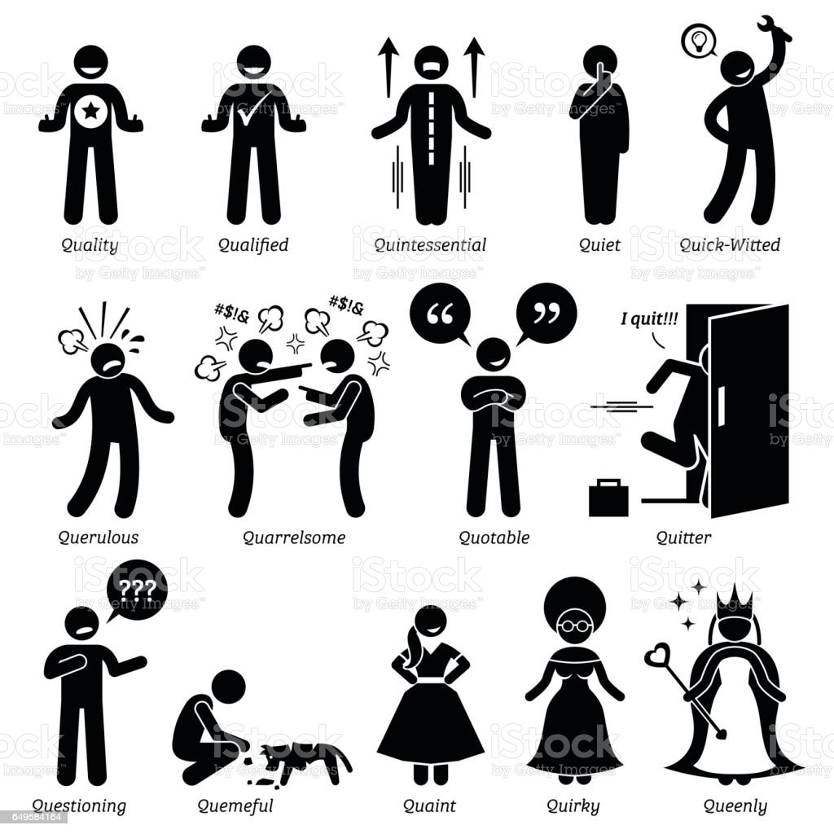
Akran Zorbalığını Etkileyen Faktörler
Bireysel Faktörler
ZORBALIK YAPAN ÖĞRENCİLERİN BİREYSEL ÖZELLİKLER
Başkalarını yönetmeyi sevme, başkaları üzerinde egemenlik kurmayı ve güçlü olmayı isteme
Başkalarının duygularına karşı duyarsız olma ve düşük empati becerisine sahip olma
Vicdan, utanç ve pişmanlık duygularının zayıf olması
Şiddete karşı olumlu bir tutuma sahip olma
Saldırganca davranmaktan gurur duyma
Problem çözerken saldırgan çözüm yollarını kullanma
• Düşük öz denetim becerilerine sahip olma
• Öfke kontrolünde problem yaşama
• Farklılıklara karşı tahammülsüz olma
• Düşünmeden, tepkisel ve aceleci davranma, çabuk sinirlenme (dürtüsellik)
• Yalan söylemeye veya hile yapmaya eğilim gösterme

Slide 17
Akran Zorbalığını Etkileyen Faktörler
Bireysel Faktörler
ZORBALIĞA MARUZ KALAN ÖĞRENCİLERİN BİREYSEL ÖZELLİKLERİ
Kendine güveninin ve benlik saygısının düşük olması (örn. Kendini başarısız, beceriksiz olarak tanımlama)
Pasif, utangaç, çekingen, içe kapanık olma
İtaatkâr ve boyun eğici kişilik özelliklerine sahip olma
Arkadaş ortamında çoğunlukla endişeli, kaygılı ve güvensiz davranışlar sergileme
Hiç arkadaşı olmaması veya çok az sayıda arkadaşa sahip olma, arkadaş ortamında az popüler olma
• İletişim ve sorun çözme becerilerinin zayıf olması
• Zorbalığa uğradıktan sonra ağlama ve geri çekilme tepkisi verme
• Farklı fiziksel özelliklere sahip olma
• Dezavantantajlı gruplara dâhil olma

Slide 18
Akran Zorbalığını Etkileyen Faktörler
Bireysel Faktörler
HEM AKRAN ZORBALIĞI YAPAN HEM AKRAN ZORBALIĞA MARUZ KALAN ÖĞRENCİLERİN BİREYSEL ÖZELLİKLERİ
• Zorbalığa uğradığında kendini öfkeli hissettiği için şiddete başvurma
• Arkadaşları tarafından kolaylıkla kışkırtılabilme ve başkalarını kışkırtabilme
• Düşük psikososyal uyum sürecine sahip olma
• Çabuk sinirlenme
• Aceleci ve öfkeli davranma
• Depresyon ve kaygı
• Yalnızlık

Slide 19
Akran Zorbalığı ile İlişkili Faktörler
Ailesel Faktörler
Zorbalık yapan çocukların aileleri?
• İlgi, sevgi ve sıcaklıktan yoksun bir aile ortamı
• Fiziksel veya duygusal istismar uygulayan ebeveynler
• Saldırgan davranışları hoşgörü ile karşılayan ebeveynler
• Problem çözümünde fiziksel güç kullanan ebeveynler
Kardeşleri tarafından zorbalığa uğrayan veya kardeşlerine zorbalık yapan çocuklar
• Farklı aile yapısı (tek ebeveynli)
Ev ortamında saldırgan davranışları öğrenen çocukların bunu okulda da arkadaş ve öğretmenlerine karşı uyguladıkları tespit edilmiştir.

Slide 20
Akran Zorbalığı ile İlişkili Faktörler
Ailesel Faktörler
Zorbalığa maruz kalan çocukların aileleri?
• Aşırı koruyucu, kollayıcı ve kontrolcü ebeveynler (çocuklar bağımsızlık ve kendine güven konularında sorunlar yaşayabilirler.)
• Farklı aile yapısı (tek ebeveynli)
Anne ile ilişki: Erkek çocukların anneleri ile çok yakın duygusal ilişki kurma eğilimi, annelerinse çocuklarına yaşından daha küçükmüş gibi davranma eğilimi
Baba ile ilişki: Uzak ve mesafeli bir ilişki, babalar genelde ya aşırı eleştirel ya da tamamen ilgisiz

Slide 21
Akran Zorbalığı ile İlişkili Faktörler
Okula ilişkin Faktörler
• Zorbalığın sıklıkla meydana geldiği yerlerin (koridor, okul bahçesi ve oyun alanları) yetersiz denetimi
• Okul veya sınıf mevcudunun kalabalık olması
• Okulda saldırgan davranışların hoş görülmesi
• Öğretmenlerin öğrencilere yönelik
• Uygun olmayan disiplin yöntemleri kullanması
• Şaka amaçlı uygunsuz sözel ifadeler kullanması
• Okulda akran zorbalığına yönelik politika ve kuralların olmaması
• Öğretmenlerin zorbalık davranışlarını fark edememesi veya görmezden gelmesi

Slide 22
Akran Zorbalığı ile İlişkili Faktörler
Çevresel Faktörler
• Çocuğun içinde yaşadığı toplumsal çevre
• Şiddetin toplumsal olarak kabul gördüğü ve sıkça uygulandığı toplumlar
• Çocuğun yaşadığı mahallenin özellikleri
• Şiddetin ve yoksulluğun yoğun olduğu semtler; şiddet içerikli veya suça yönelik davranışlar (örn. sokak kavgası, çete üyesi olma, hırsızlık)
• Medyanın etkisi (TV, film, video oyunları, internet, sosyal medya)
• Televizyonda şiddet içerikli programlar izlemek ve bilgisayar oyunu oynamak

Slide 23
Zorbalığın Sonuçları
Zorbalık Yapanlar:
• Okuldan kaçma, okuldaki kuralları çiğneme
• Öğretmenlere karşı gelme
• Okula karşı ilgisizlik, akademik başarıda düşüş
• Aileye veya öğretmene yönelik saldırgan ve şiddet içerikli davranışlar gösterme
• Yetersiz sosyal beceriler, soyutlanma ve yalnız kalma
• Erken yaşta alkol, sigara ve madde kullanımı
• Yetişkinlik döneminde: Suç ve şiddet olaylarına karışma, aile içi şiddet gösterme, riskli davranışlarda bulunma, madde kullanımı ve psikiyatrik hastalık riski

Slide 24
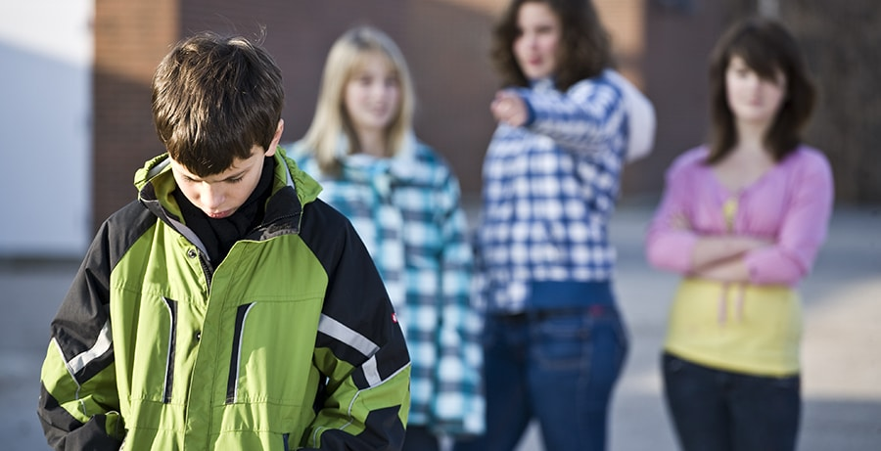
Zorbalığın Sonuçları
Zorbalığa Maruz Kalanlar:
•Kendisini değersiz ve mutsuz hissetme
• Kızgınlık, çaresizlik ve yalnızlık
• Uyku problemleri
• Fiziksel belirtiler (karın ağrısı, baş ağrısı, mide bulantısı)
• Okula karşı isteksizlik, okuldan uzaklaşma, okulda kendini güvensiz hissetme, akademik başarıda düşüş, konsantrasyon problemleri, okul veya sınıf değişikliği
• Düşük benlik saygısı
• Depresyon ve kaygı
• Kendine zarar verme düşünceleri ve girişimi
• Yetişkinlik döneminde: düşük benlik saygısı, depresyon ve kaygı problemleri, romantik ilişkilerde problem yaşama riski

Slide 25
Zorbalığın Sonuçları
Zorbalık Yapan ve Zorbalığa Maruz Kalanlar:
• Yüksek düzeyde saldırgan davranışlar
• Depresyon ve kaygı
• Duygusal stres
• Düşük benlik saygısı
• Arkadaşlık ilişkilerinde problemler
• Dışlanma

Slide 26
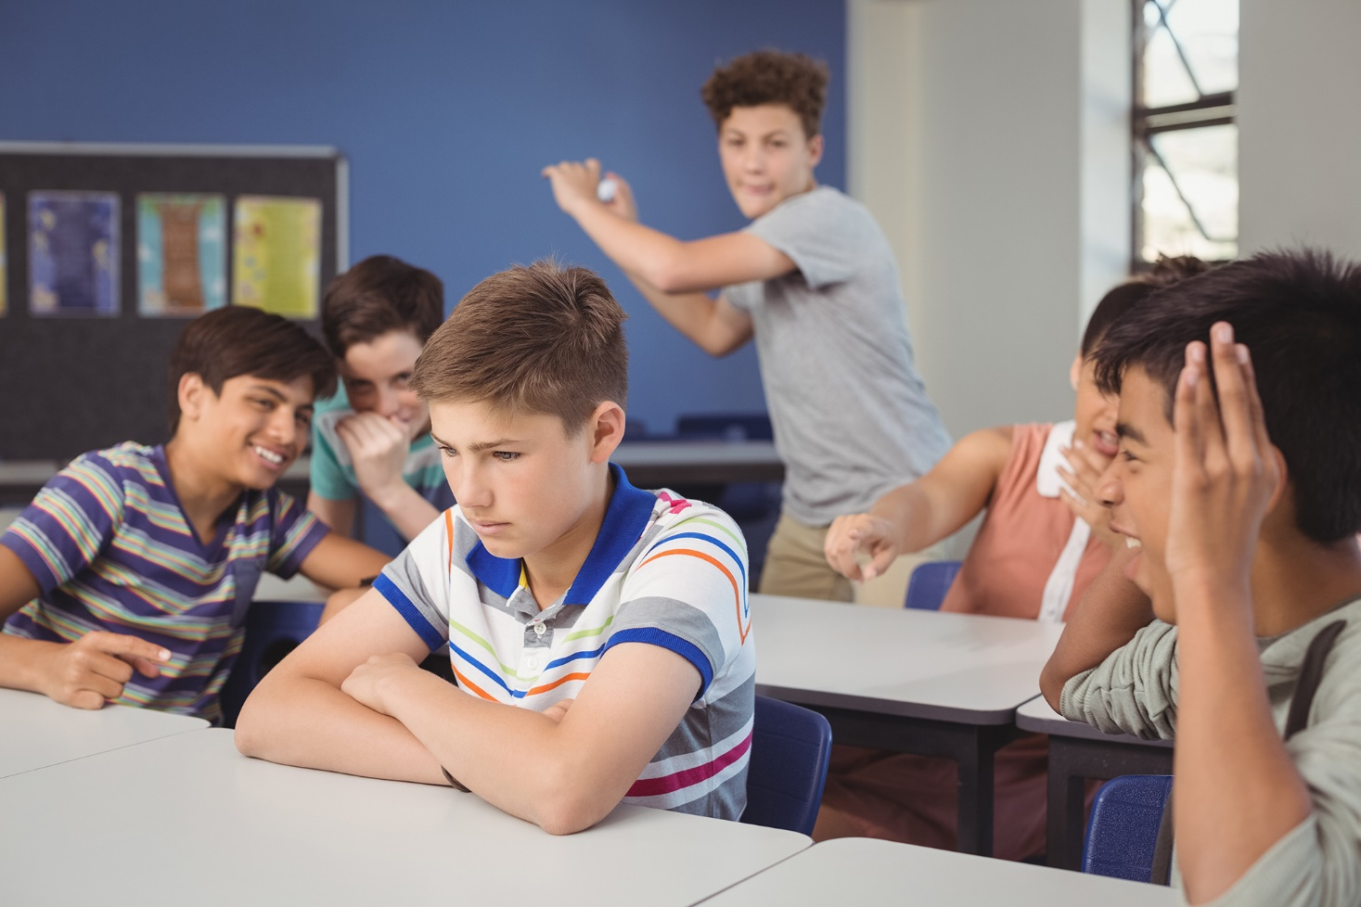
Zorbalığın Sonuçları
İzleyiciler:
• Benim de başıma gelebilir düşüncesi
• Kendini savunmak için sürekli tetikte olma hissi
• Zorbalığa maruz kalan öğrenciye yardım edemediği için suçluluk duyma veya güçsüz hissetme
• Zorbalık olaylarına katılması için baskı hissetme
• Mutsuzluk, üzüntü, umutsuzluk
• Korku, kaygı, endişe, tedirginlik
• Okulu sevmeme, okuldan uzaklaşma ve okulda kendini güvende hissetmeme

Slide 27
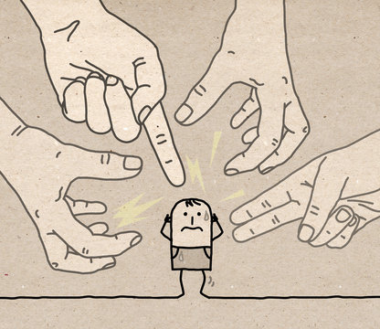
Çocuğunuzun Akran Zorbalığı Yaptığını Nasıl Anlarsınız?
• Düşünmeden, ani davranma
• Çabuk öfkelenme
• Farklılıklara karşı önyargılı veya tahammülsüz olma
• Kendi suçunu kabul etmeme, genelde hep karşı tarafı suçlama
• Öğretmen ve ebeveynlerine sıklıkla karşı gelme
• Akranlarına hükmetmeye, boyun eğdirmeye çalışma
• Başkalarının duygularına duyarlı olmama (empati kurmakta zorlanma)

Slide 28
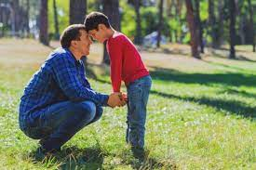
Çocuğunuz Zorbalık Yapıyorsa Neler Yapabilirsiniz?
Çocuğunuzla zorbalık hakkında konuşun.
Zorbalık davranışlarına onay vermediğinizi belirtin.
Çocuğunuza yardımcı olun.
Çocuğunuzu sosyal ve duygusal beceriler (paylaşma, yardım etme, duyguların ifade edilmesi) konusunda destekleyin.
Okulu bilgilendirin.
Zorbalığa maruz kalan arkadaşının kendini nasıl hissedebileceği hakkında konuşun.
Çocuğunuza olumsuz davranışlarını değiştirebileceği konusunda güvendiğinizi belirtin, gösterin.

Slide 29
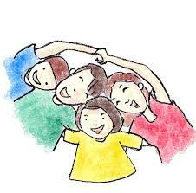
Çocuğunuzun Zorbalığa Maruz Kaldığını Nasıl Anlarsınız?
Vücudunda morluk, çizik, yara vb. belirtiler
Normalde okulu sevmesine rağmen okula gitmek istememe
Sık sık baş ağrısı, karın ağrısı, iştah kaybı gibi fiziksel problemlerden şikayet etme
Eski neşesini kaybetmiş olma, yapmaktan hoşlandığı şeyleri yapmak istememe
İçe kapanma, ağlama krizleri
Uykuya dalmakta güçlük yaşama, kabuslar görme
Her an kötü bir şey olacakmış gibi endişeli ve tedirgin davranma

Slide 30
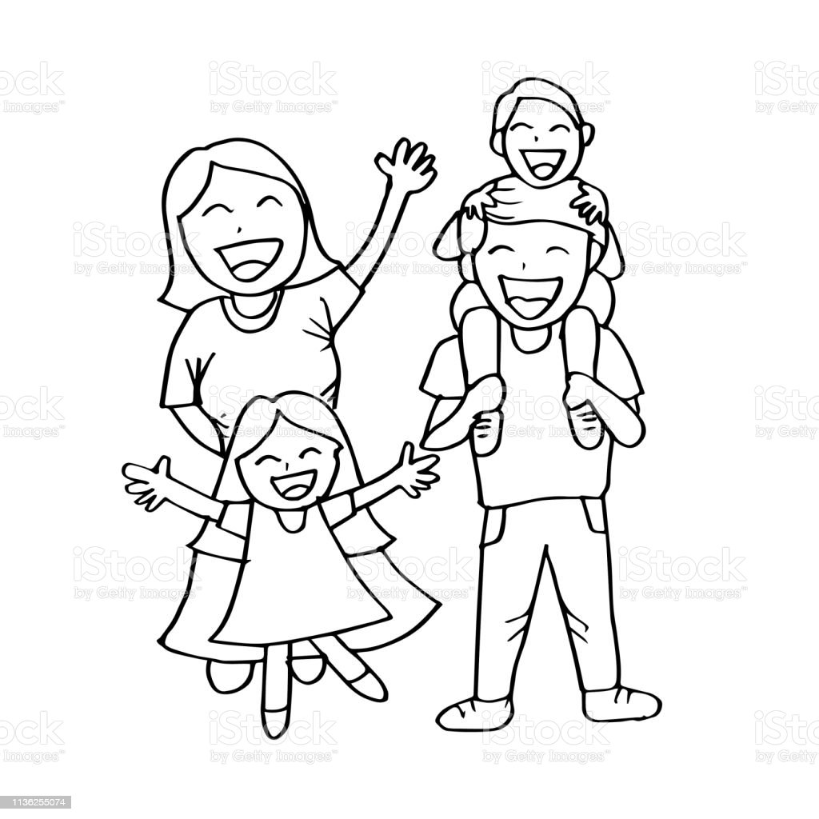
Çocuğunuz Zorbalığa Maruz Kalıyorsa Neler Yapabilirsiniz?
Çocuğunuzla konuşun ve onu destekleyin.
Zorbalıkla baş edebilmesi için ona yardımcı olun.
Çocuğunuzu sosyal ve duygusal beceriler konusunda destekleyin.
Okulu bilgilendirin.
Zorbalığa uğramanın onun bir hatası olmadığını açık bir şekilde ifade edin.
Böyle bir durumda okulda kimden ve ne şekilde yardım isteyebileceğini konuşun, çocuğunu yardım isteme konusunda cesaretlendirin.
Özgüvenini yeniden kazanması için olumlu özelliklerini vurgulayın

Slide 31
Kaynakça
https://orgm.meb.gov.tr/www/akran-zorbaligi/icerik/2085
Ayran, G. (2013). Ergenlerde akran zorbalığı ile ebeveynlerin çocuk yetiştirme tutumları arasındaki ilişkinin belirlenmesi. Yüksek lisans tezi. Atatürk Üniversitesi, Erzurum.
Kaşıkçı, F. (2018). Ergenlerde akran zorbalığı ile başa çıkma stratejileriyle bilişsel çarpıtmalar ve öz düzenleme becerileri arasındaki ilişkinin incelenmesi. Yüksek lisans tezi. Atatürk Üniversitesi, Erzurum.
Kızılkan, İ. O. (2017). ERGENLERDE Akran zorbalığı, sosyal destek ve depresyon arasındaki ilişkilerin değerlendirilmesi. Yüksek Lisans Tezi. Beykent Üniversitesi. İstanbul.

Slide 32
DİNLEDİĞİNİZ İÇİN TEŞEKKÜRLER

